Slide 1




Slide 2








Slide 3



Slide 4

- A! Biển! Biển đây rồi. Thích quá!
Thắng reo toáng lên, vượt qua bố và anh Thái chạy ào ra bãi cát. Từ thuở bé đến giờ, Thắng đã được thấy biển bao giờ đâu. Cậu đứng ngây ra nhìn biển. Ôi! Biển rộng quá, xanh quá, chẳng nhìn thấy bờ bên kia đâu.
Thắng đi xuống gần mép nước. Ồ! Có con gì bé tẹo đang chạy trên cát. Thắng rón rén đến gần, nhưng vụt một cái, nó biến ngay vào hang.
- Cậu có biết con gì đấy không?
Thắng giật mình ngẩng lên nhìn, thấy một bạn trai đang đứng cười. Thắng cũng cười làm quen:
- Con gì mà chạy nhanh thế nhỉ?
- Con còng gió, cậu không biết sao?
- Không, bây giờ tớ mới được ra biển. Thế tên cậu là gì?
- Tớ là Hải. Còn tên cậu?
- Tớ là Thắng. Nhà tớ ở Hà Nội. Nghỉ hè, tớ được bố cho vào Quy Nhơn thăm bác tớ.
- Ở Hà Nội không có biển à?
Thắng cười:
- Hà Nội chỉ có Hồ Gươm, Hồ Tây, sông Hồng thôi. Hồ Tây rộng lắm nhưng không rộng bằng biển thế này.
Hải dẫn Thắng đi dọc bờ biển, chỉ cho bạn Mũi Én, Ghềnh Ráng,… Lúc tạm biệt, hai đứa hẹn chiều mai lại gặp nhau.
(Theo Nguyễn Văn Chung)

Slide 5

Đoạn 1: Từ đầu đến chẳng nhìn thấy bờ bên kia đâu;
Đoạn 2: Tiếp theo đến nhưng không rộng bằng biển thế này.
Đoạn 3: Phần còn lại.

Slide 6

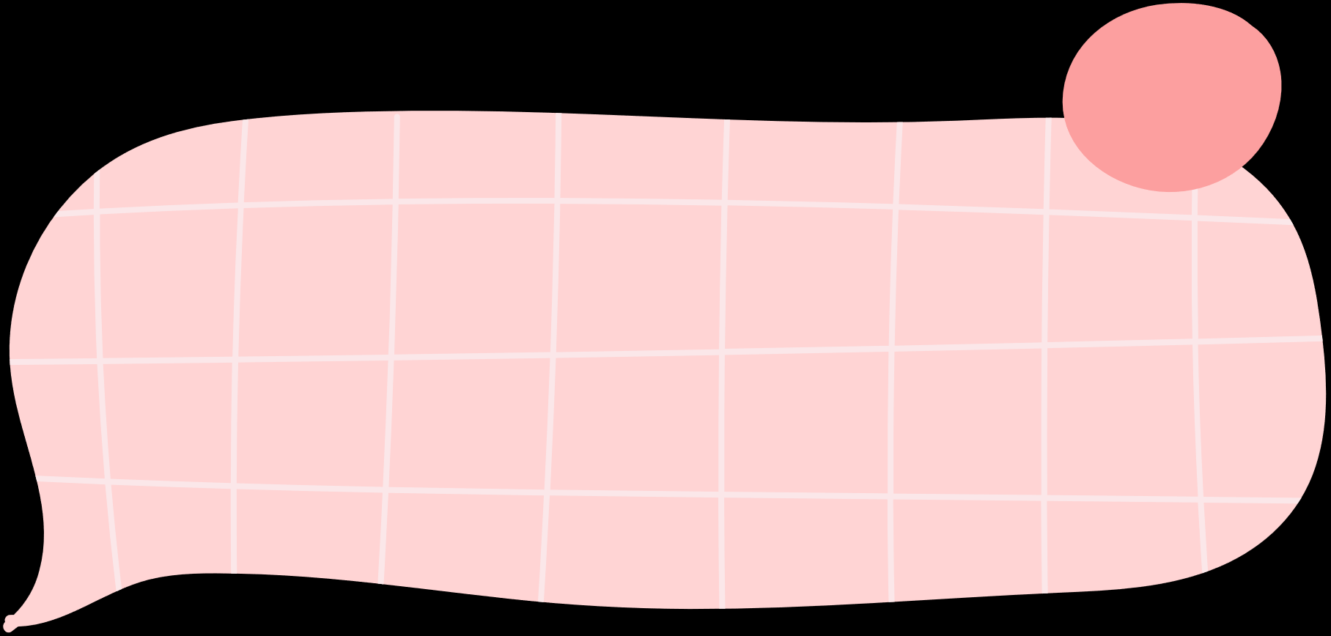

thuở bé
rón rén
Ghềnh Ráng

Slide 7



Hướng dẫn đọc
Đọc diễn cảm câu nói thể hiện sự ngạc nhiên, thích thú của nhân vật:
- A! Biển! Biển đây rồi. Thích quá!
- Ôi! Biển rộng quá, xanh quá, chẳng nhìn thấy bờ bên kia đâu.

Slide 8



Quy Nhơn
Thành phố ven biển thuộc tỉnh Bình Định.

Slide 9
Mũi Én, Ghềnh Ráng
những cảnh đẹp ở vùng biển Quy Nhơn.

Slide 10

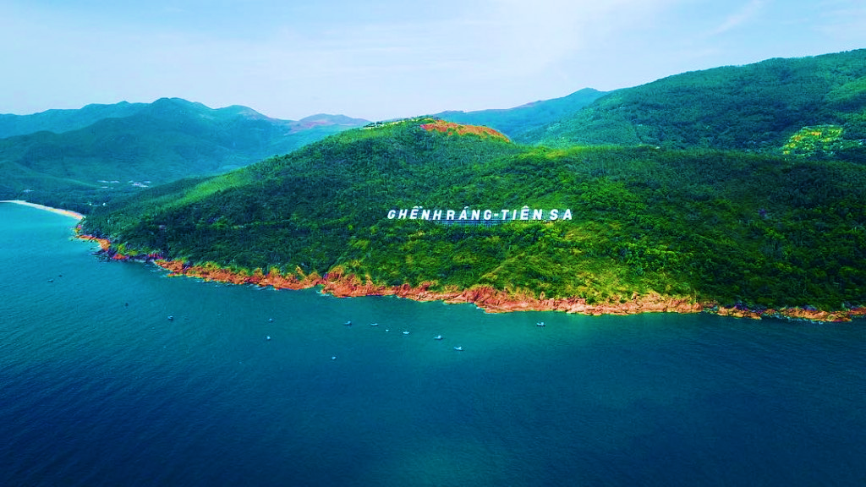
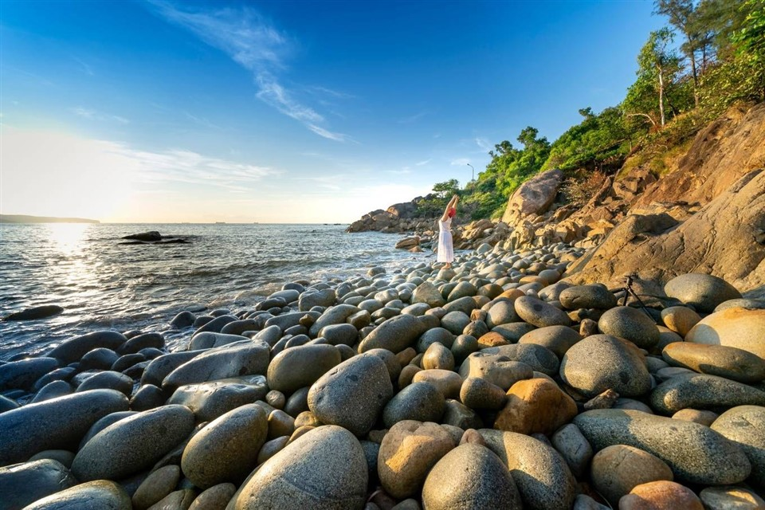
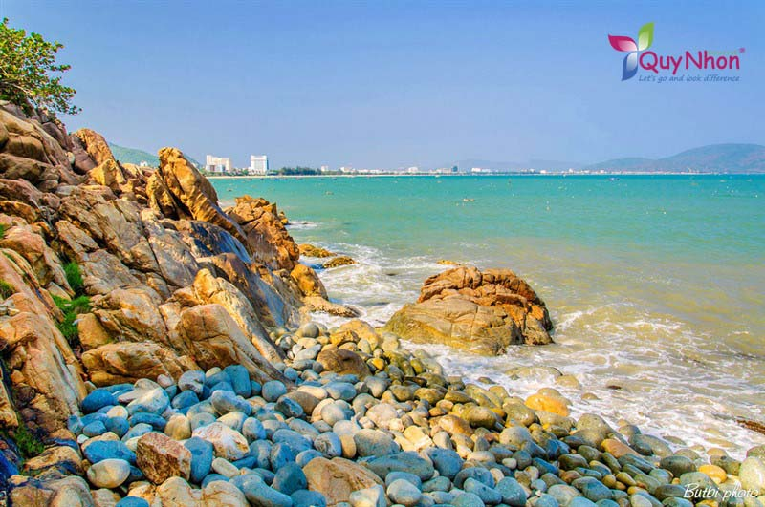
Ghềnh Ráng

Slide 11
Còng gió
loài vật sống ở biển, giống cua nhưng nhỏ hơn, chạy rất nhanh.

Slide 12
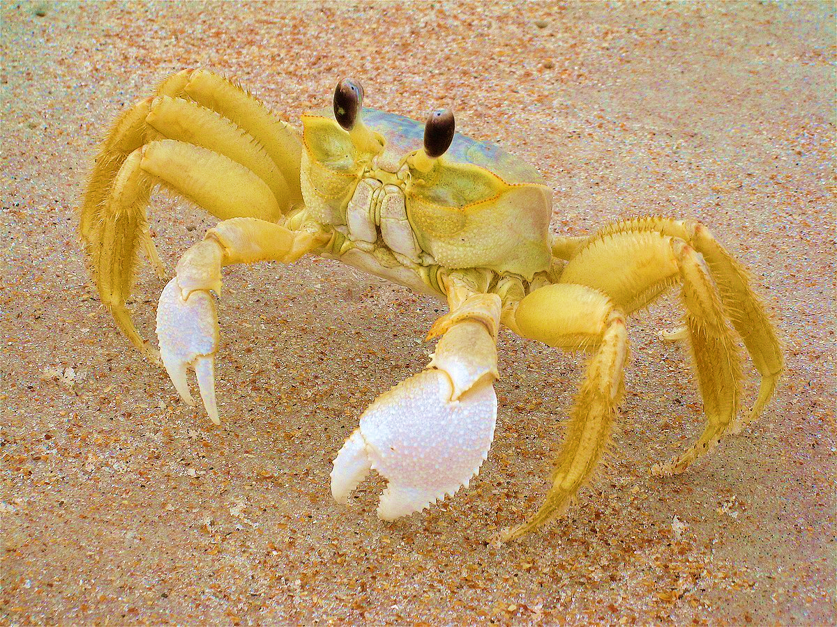
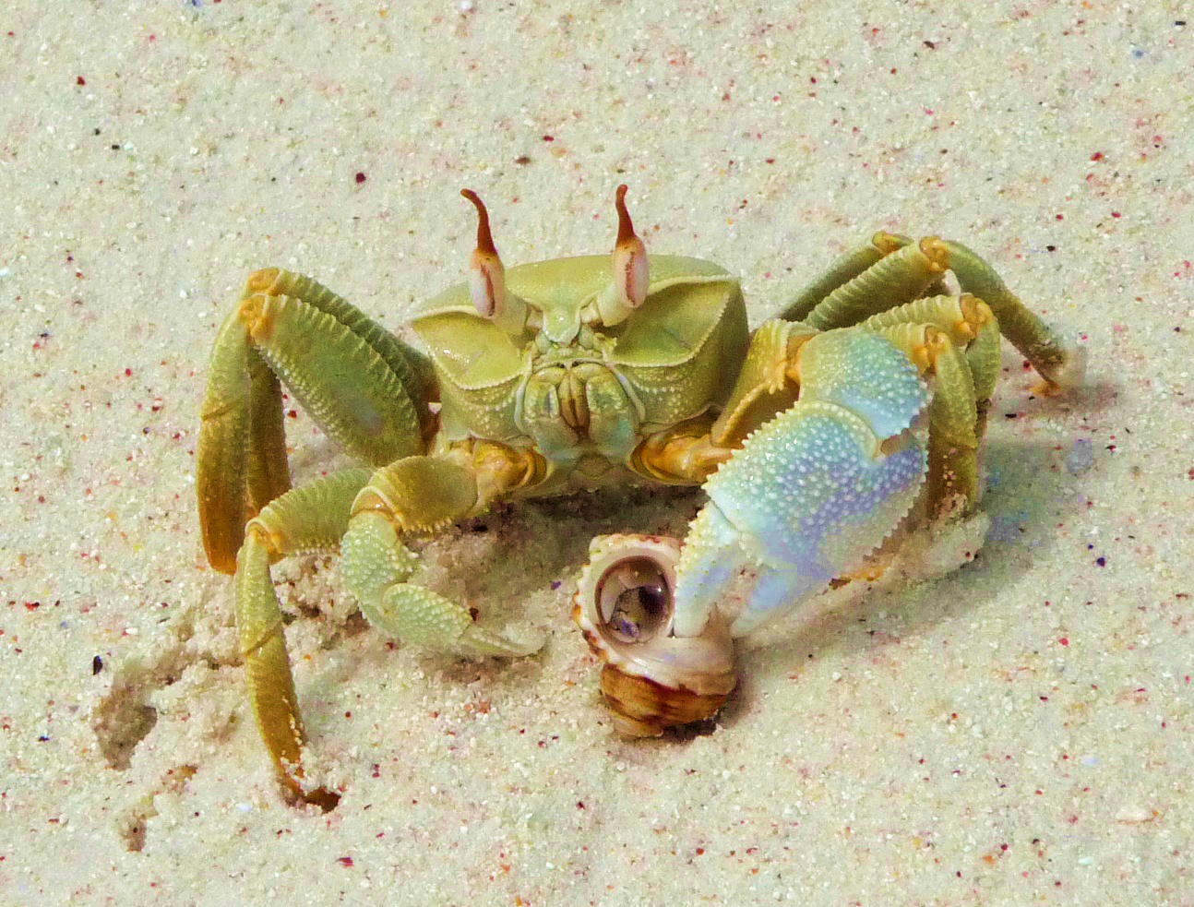
Con còng gió

Slide 13





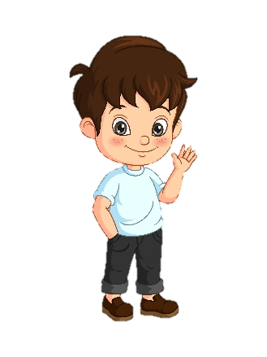

Luyện đọc phân
vai
Vai người dẫn chuyện
Vai Thắng
Vai Hải

Slide 14
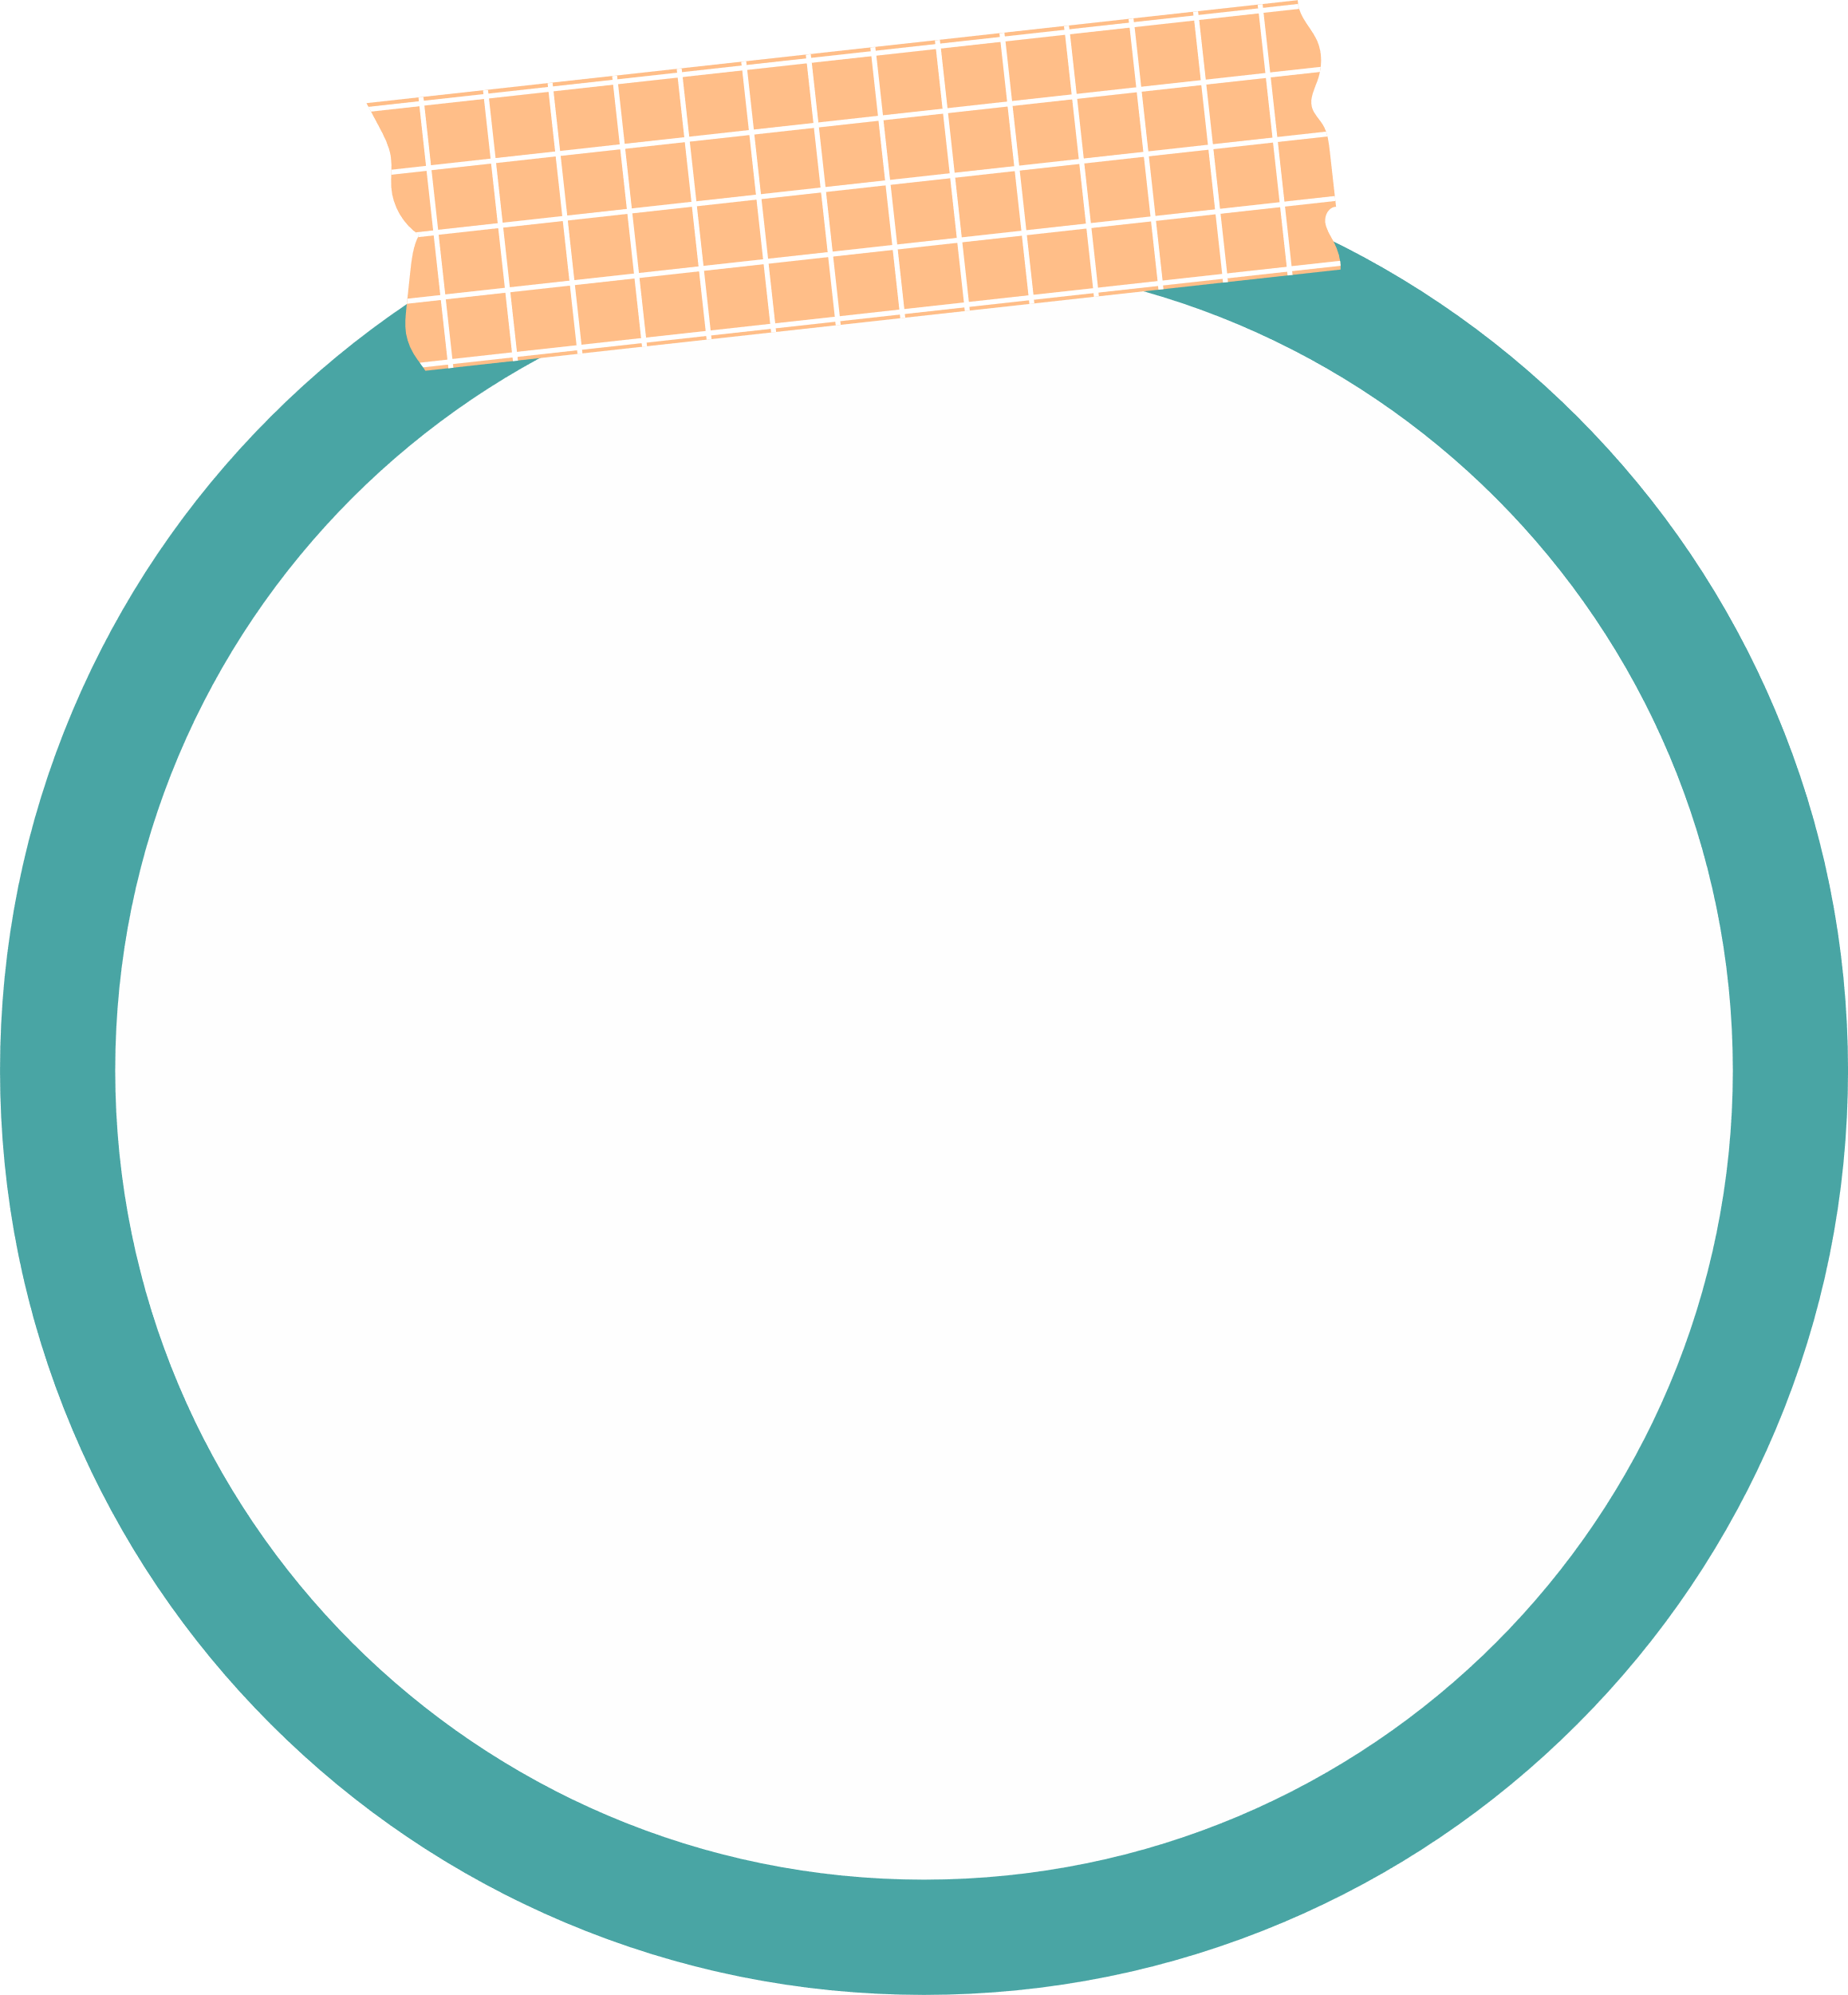



Tiêu chí
Luyện đọc trước lớp
1. Đọc đúng
2. Đọc to, rõ
3. Đọc ngắt, nghỉ đúng chỗ

Slide 15


Slide 16
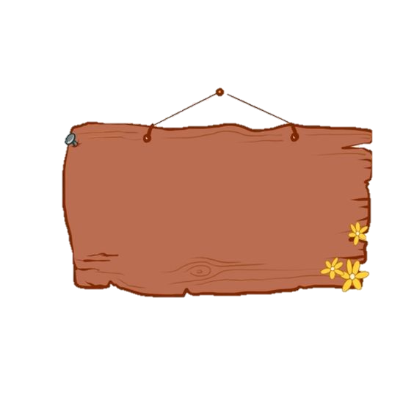
Cùng tìm hiểu
01
Tìm những câu thể hiện cảm xúc của Thắng khi lần đầu tiên thấy biển.
02
Biển hiện ra như thế nào trước mắt Thắng?
03
Thắng đã chú ý đến những con vật gì trên bãi biển?
04
Đóng vai Thắng, giới thiệu về Hải.
05
Theo em, cuộc gặp gỡ giữa Thắng và Hải hứa hẹn những điều gì thú vị tiếp theo?

Slide 17


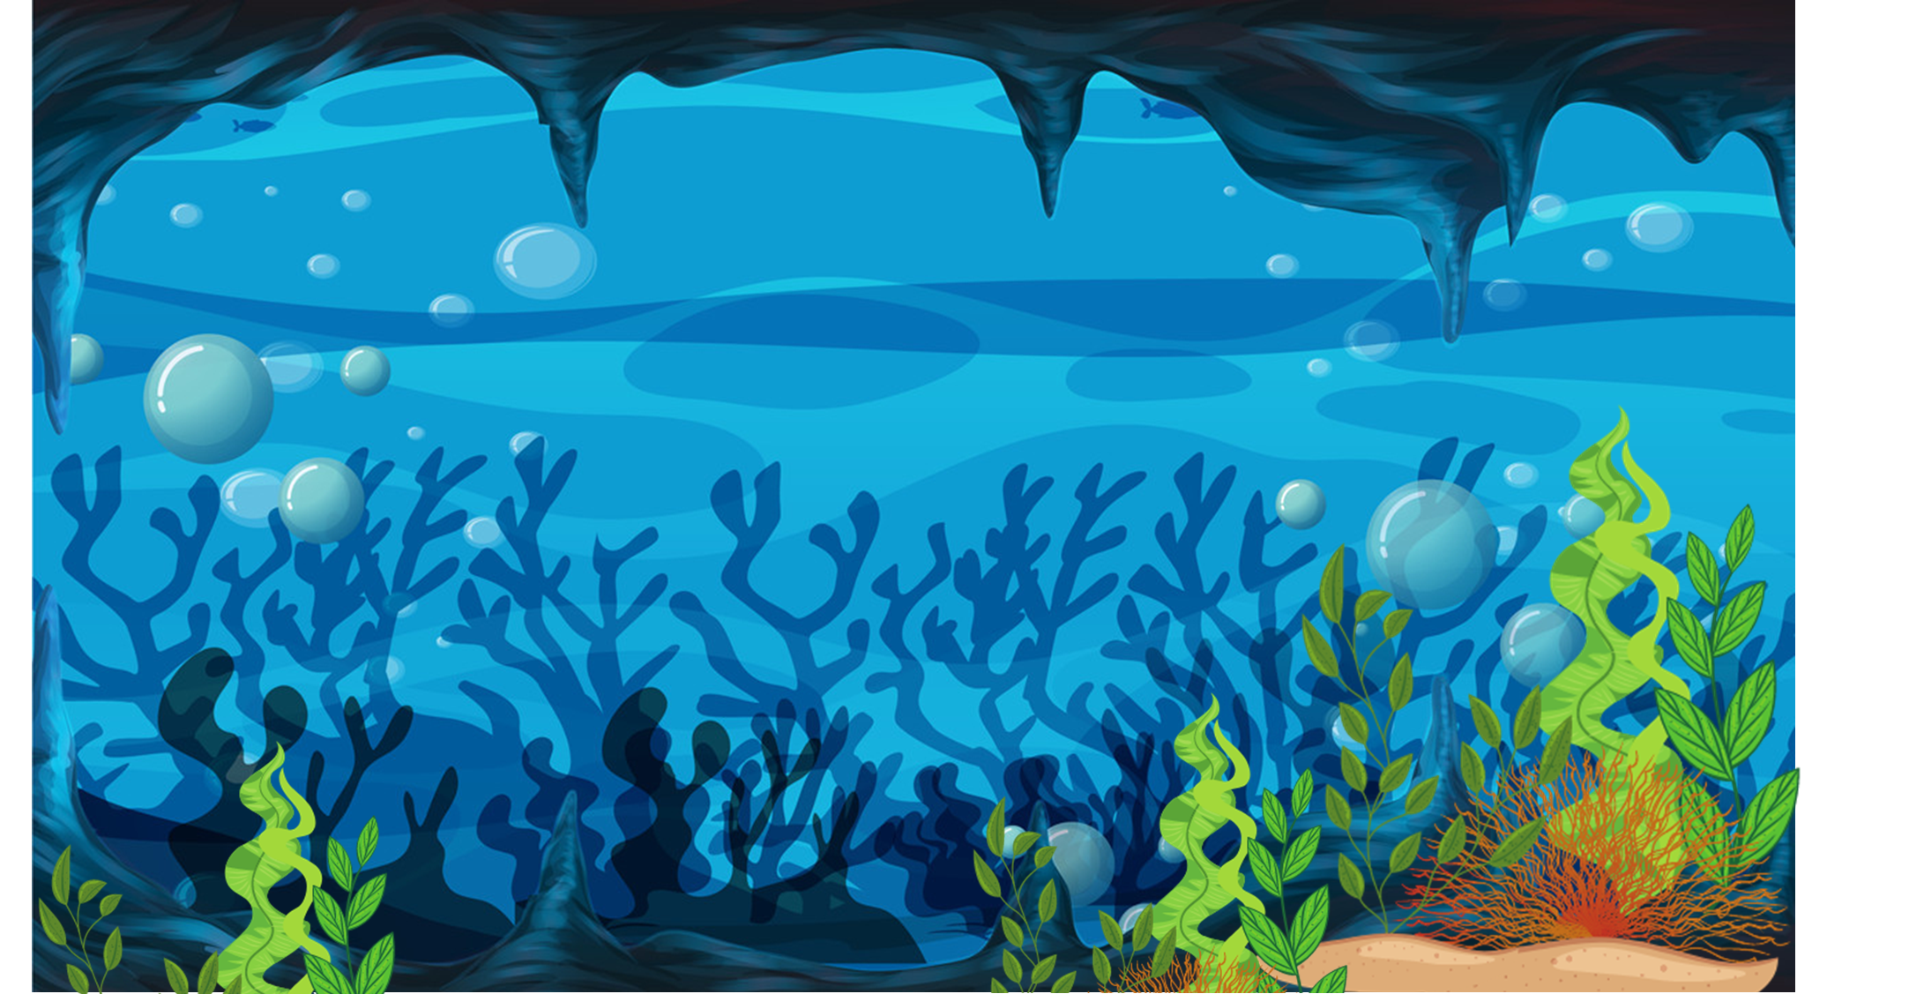



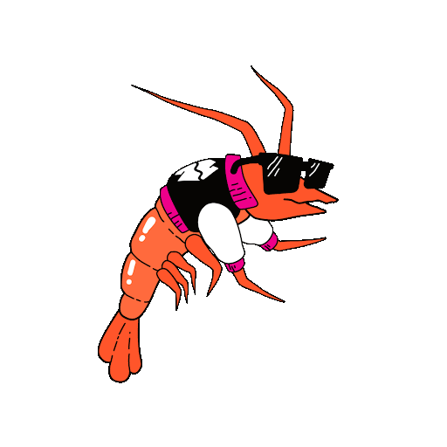
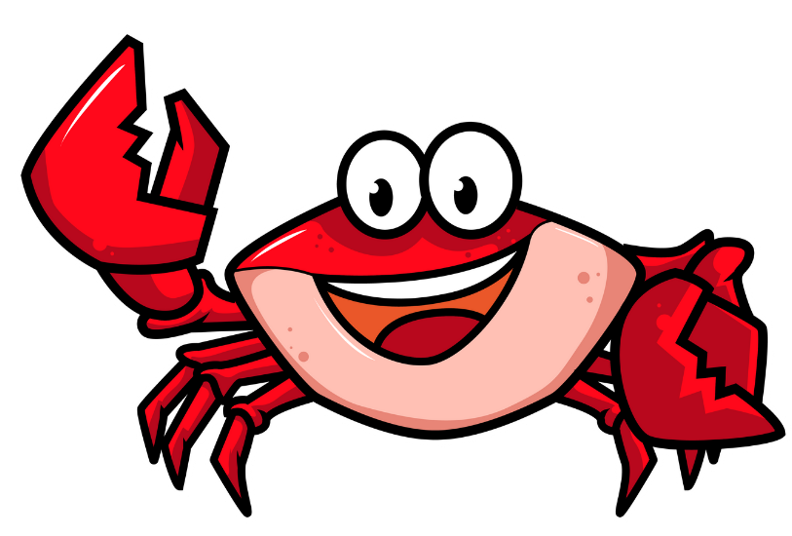
BÍ MẬT BIỂN XANH

Slide 18


Học tiếp
4
1
3
2
5
BẤM VÀO TỪNG CON SAO BIỂN

Slide 19



01
Tìm những câu thể hiện cảm xúc của Thắng khi lần đầu tiên thấy biển.
Những câu thể hiện cảm xúc của Thắng khi lần đầu tiên thấy biển là:
- A! Biển! Biển đây rồi. Thích quá!
- Thắng reo toáng lên, vượt qua bố và anh Thái chạy ào ra bãi cát.
- Cậu đứng ngây ra nhìn biển.
Đọc kĩ đoạn văn đầu tiên
Quay lại

Slide 20

02
Biển hiện ra như thế nào trước mắt Thắng?
Hiện ra trước mắt Thắng là một bãi biển rộng, xanh, chẳng nhìn thấy bờ kia đâu.
Đọc kĩ 2 đoạn văn đầu
Quay lại

Slide 21

03
Thắng đã chú ý đến những con vật gì trên bãi biển?
Thắng chú ý đến con còng gió trên biển.
Em đọc kĩ đoạn văn thứ hai và cuộc nói chuyện giữa Thắng và Hải
Quay lại

Slide 22



04
Đây là Hải. Hải là người bạn mà mình mới quen khi dạo chơi trên bãi biển Quy Nhơn. Hải là người sinh sống ở đây nên bạn ấy biết rất nhiều thứ. Bạn chỉ cho mình những con vật, những cảnh đẹp ở xung quanh bãi biển này.
Đóng vai Thắng, giới thiệu về Hải.
Quay lại

Slide 23
05
Theo em, cuộc gặp gỡ giữa Thắng và Hải hứa hẹn những điều gì thú vị tiếp theo?
Theo em, trong lần gặp tiếp theo, Hải sẽ rủ các bạn của mình cùng đi và giới thiệu Thắng với mọi người. Các bạn sẽ cùng nhau chơi đá bóng trên bãi biển. Sau đó, các bạn ấy lại cùng nhau tắm biển. Thắng sẽ kể cho các bạn nghe về Hà Nội. Còn Hải cùng các bạn thì lại kể cho Thắng nghe những điều thú vị ở Quy Nhơn.
Em dựa vào đoạn văn cuối cùng của bài đọc và suy nghĩ xem điều gì sẽ diễn ra.
Quay lại

Slide 24

Nội dung bài đọc
Bài đọc miêu tả cảm xúc của bạn nhỏ khi lần đầu tiên được ra biển chơi, được tiếp xúc với người bạn mới giúp có thêm hiểu biết về thiên nhiên, con người

Slide 25

Liên hệ bản thân
Yêu quý thiên nhiên, cảnh vật tươi đẹp xung quanh ta.

Slide 26


Slide 27



Luyện đọc toàn bài
Tất cả thành viên đều đọc
Tiêu chí đánh giá
1
Đọc đúng
2
Đọc to, rõ
3
Ngắt nghỉ đúng chỗ

Slide 28
- A! Biển! Biển đây rồi. Thích quá!
Thắng reo toáng lên, vượt qua bố và anh Thái chạy ào ra bãi cát. Từ thuở bé đến giờ, Thắng đã được thấy biển bao giờ đâu. Cậu đứng ngây ra nhìn biển. Ôi! Biển rộng quá, xanh quá, chẳng nhìn thấy bờ bên kia đâu.
Thắng đi xuống gần mép nước. Ồ! Có con gì bé tẹo đang chạy trên cát. Thắng rón rén đến gần, nhưng vụt một cái, nó biến ngay vào hang.
- Cậu có biết con gì đấy không?
Thắng giật mình ngẩng lên nhìn, thấy một bạn trai đang đứng cười. Thắng cũng cười làm quen:
- Con gì mà chạy nhanh thế nhỉ?
- Con còng gió, cậu không biết sao?
- Không, bây giờ tớ mới được ra biển. Thế tên cậu là gì?
- Tớ là Hải. Còn tên cậu?
- Tớ là Thắng. Nhà tớ ở Hà Nội. Nghỉ hè, tớ được bố cho vào Quy Nhơn thăm bác tớ.
- Ở Hà Nội không có biển à?
Thắng cười:
- Hà Nội chỉ có Hồ Gươm, Hồ Tây, sông Hồng thôi. Hồ Tây rộng lắm nhưng không rộng bằng biển thế này.
Hải dẫn Thắng đi dọc bờ biển, chỉ cho bạn Mũi Én, Ghềnh Ráng,… Lúc tạm biệt, hai đứa hẹn chiều mai lại gặp nhau.
(Theo Nguyễn Văn Chung)

Slide 29


